Slide 1


Projet integrateur
GROUPE 03

Slide 2
Présenté par :
SYAPZE Yves
MAGNIFOUET Maïva
ASSAKO Florent
NGUIMBIS Varence
DOKOULA Yann
Année Scolaire : 2020/2021
Supervisé par : M. TAWAMBA Lorince

Slide 3
PLAN
Introduction
Présentation du projet
Organisation
Démonstration
Conclusion

Slide 4

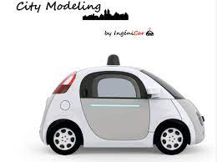
INTRODUCTION

Slide 5
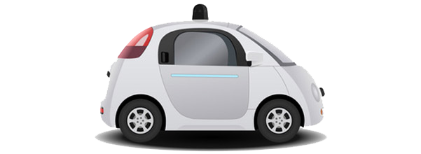
PRESENTATION DU PROJET
Contexte :
Il s’agit ici de créer une voitures autonome capable de collecter des données sur son environnement proche afin de fiabiliser la cartographie et de générer un grand nombre de données concernant les habitudes des utilisateurs.

Slide 6
PRESENTATION DU PROJET
Contraintes :
Utiliser la POO en java
Programmer en Arduino
Faire usage de capteur pour la collecte de donnée
Faire rouler notre voiture

Slide 7
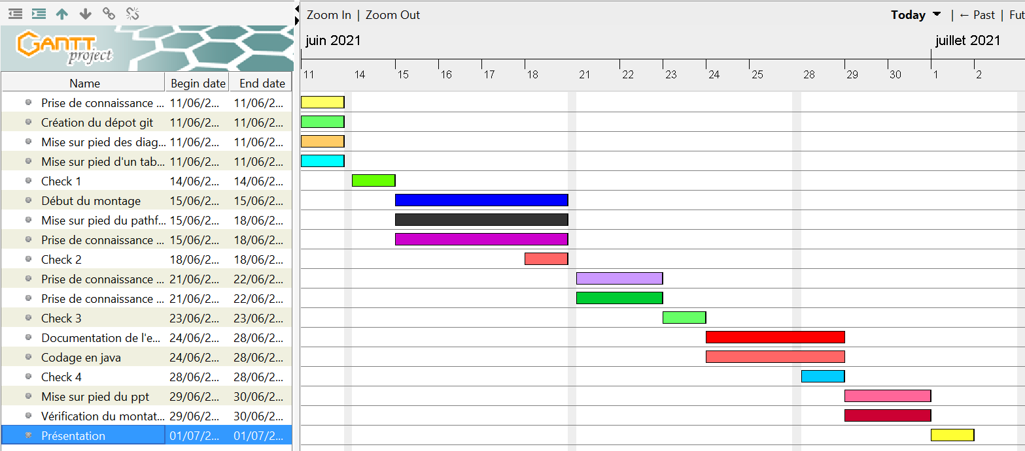
PRESENTATION DU PROJET
PLANNING PRÉVISIONNEL

Slide 8
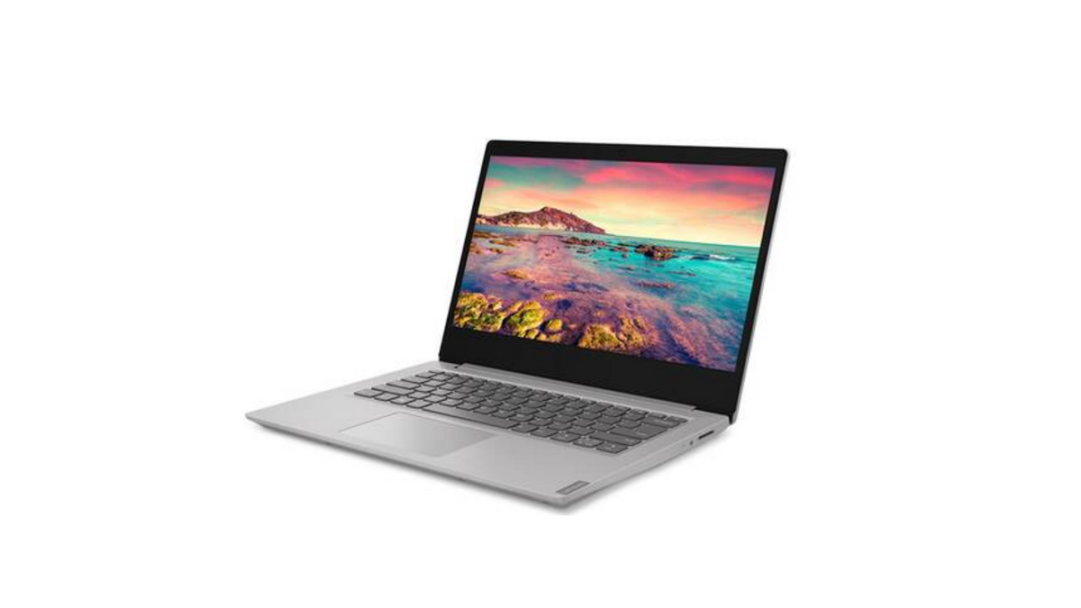
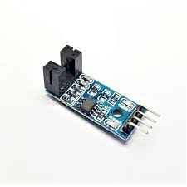
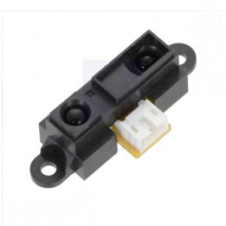
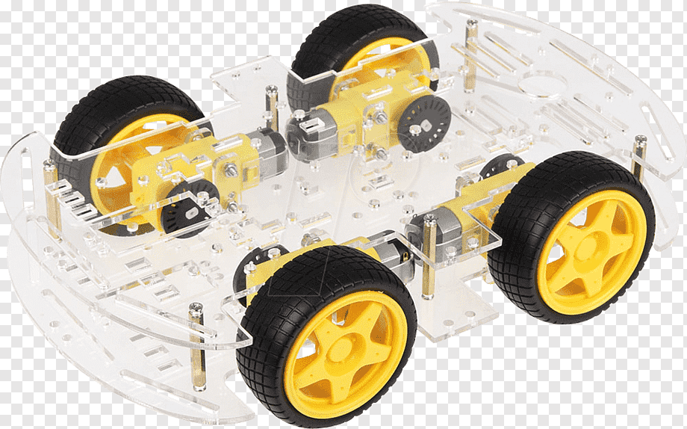
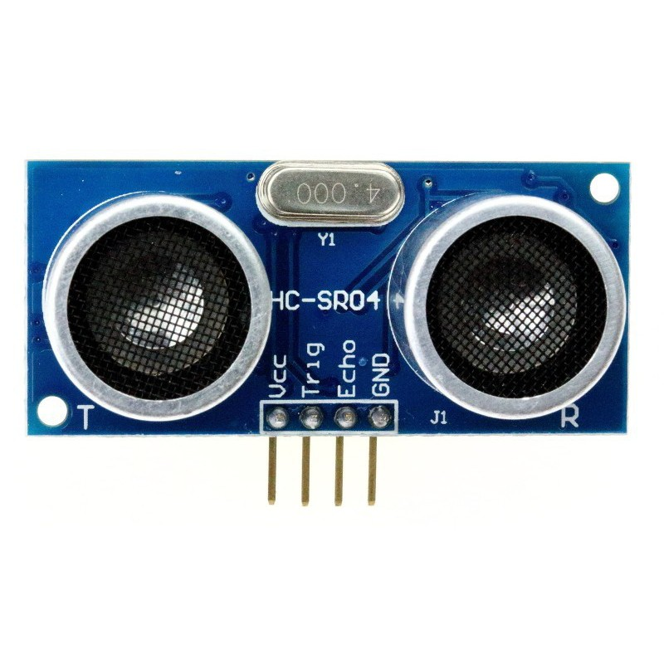
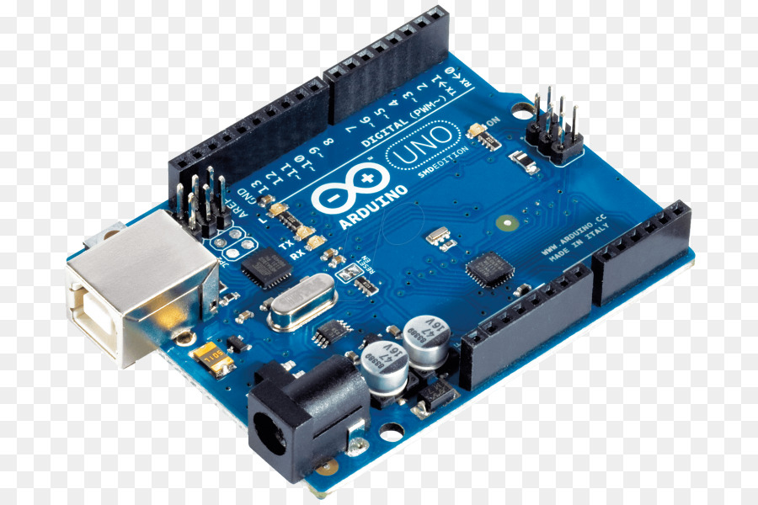
PRESENTATION DU PROJET
RESSOURCES MATÉRIELLES

Slide 9







PRESENTATION DU PROJET
RESSOURCES LOGICIELS

Slide 10
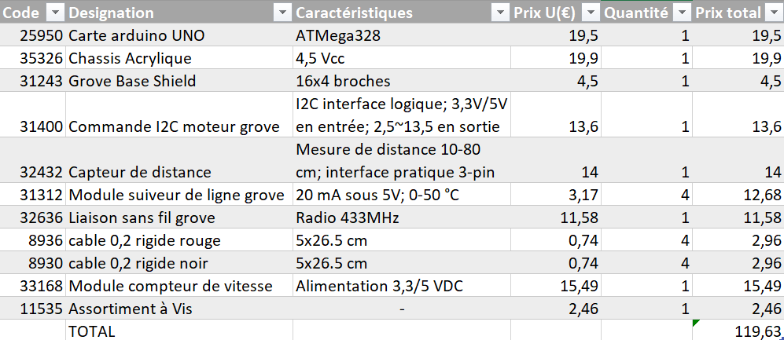
BUDGET
PRESENTATION DU PROJET

Slide 11
PRESENTATION DU PROJET
CAHIER DE CHARGE

Slide 12
REALISATION DU PROJET

Slide 13
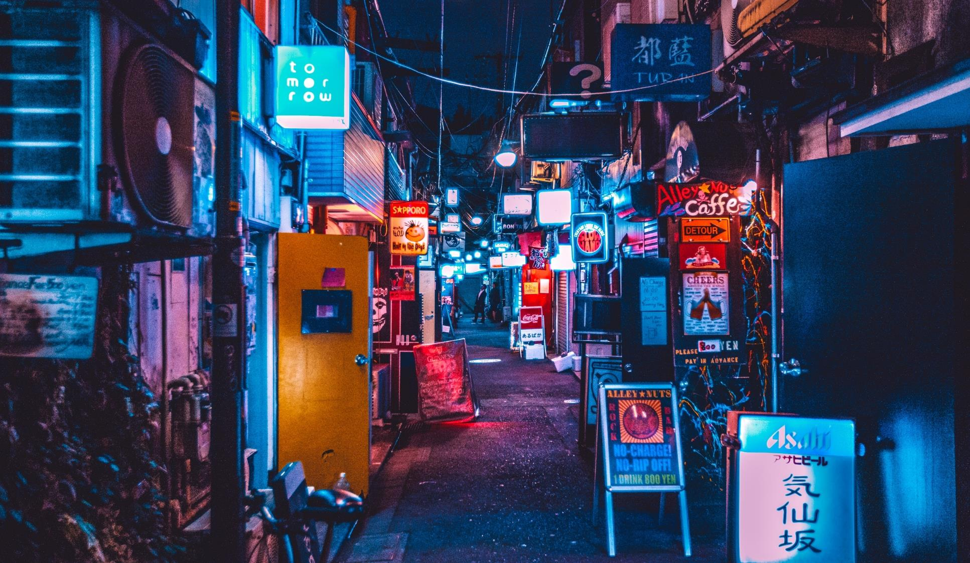
Démonstration

Slide 14
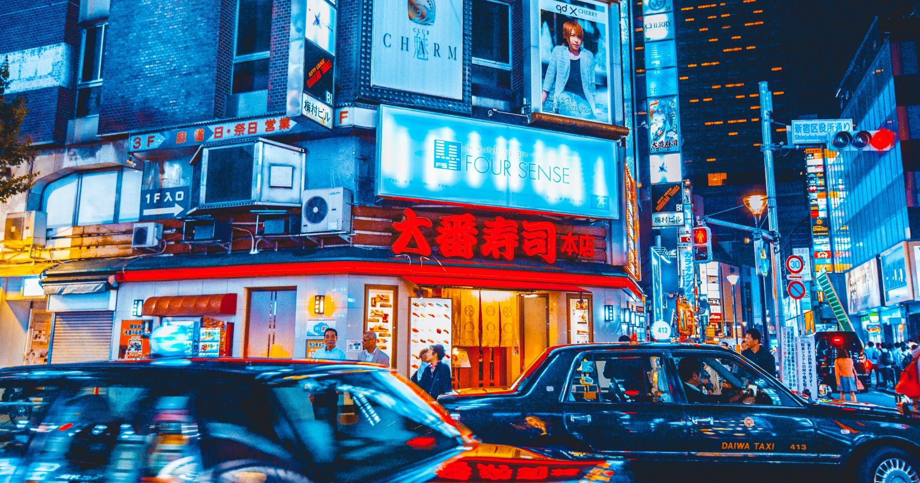
CONCLUSION

Slide 15


Thank You
GROUPE 03
https://github.com/syapidyg/Grp3

